Slide 1
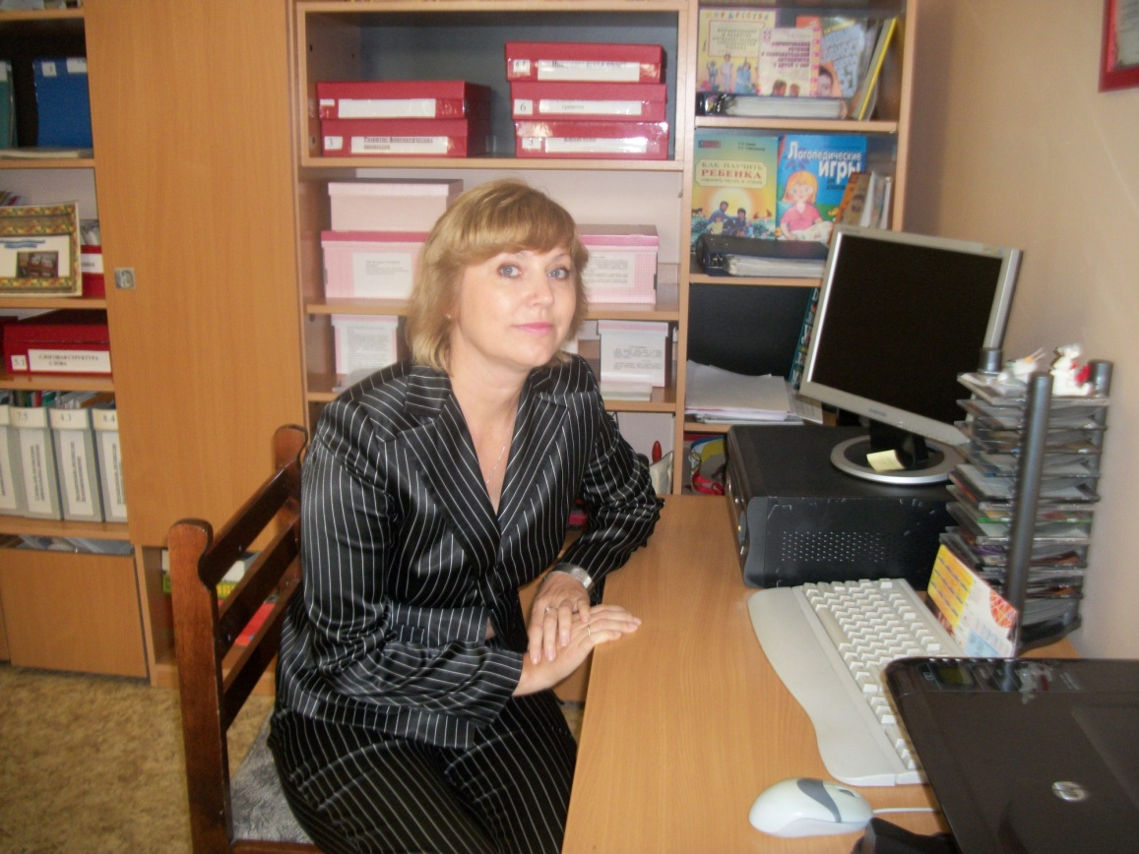
Презентация опыта работы
Старшего логопеда ГБОУ №2360 комбинированного вида Сидоровой У.М.

Slide 2
Тема: Зонирование предметно-развивающей среды логопедического кабинета с целью оптимизации коррекционного процесса.
Цель: Создание мотивационной готовности и формирование познавательно-речевой активности детей с ОНР.
Актуальность: оптимизация коррекционно-образовательного процесса в условиях ДОУ обостряется противоречия между:
недостаточным финансированием государственных учреждений для полного оснащения логопедических кабинетов с целью осуществления высокоэффективного коррекционного процесса в группах детей с общим недоразвитием речи и необходимостью улучшения предметно-развивающей среды группах для детей с нарушениями речи .

Slide 3
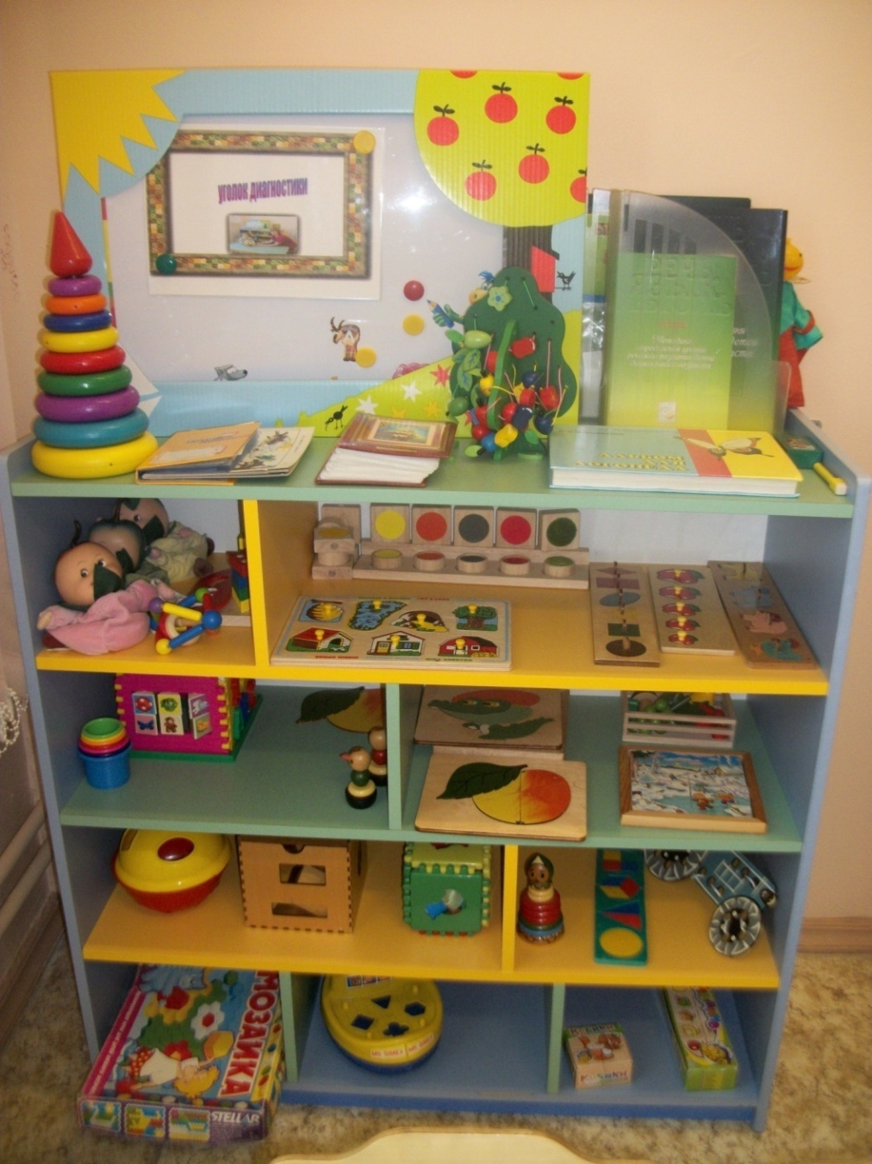
Уголок диагностики
Цели: создание условий для повышения эффективности и точности диагностического обследования

Slide 4
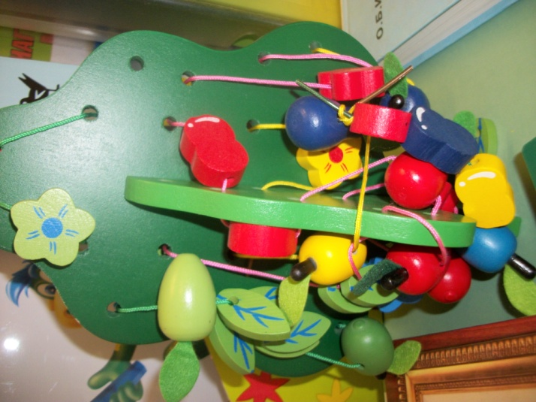
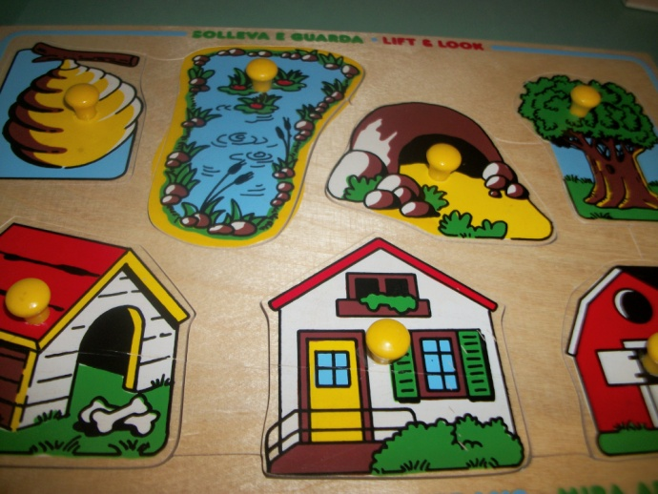
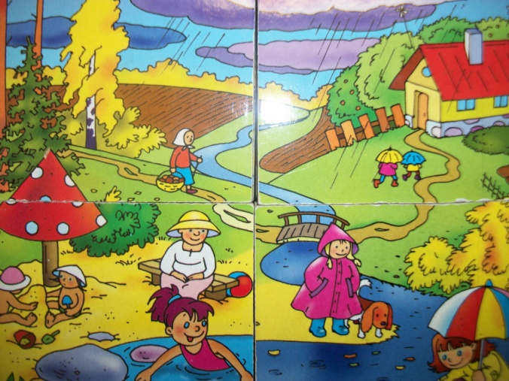
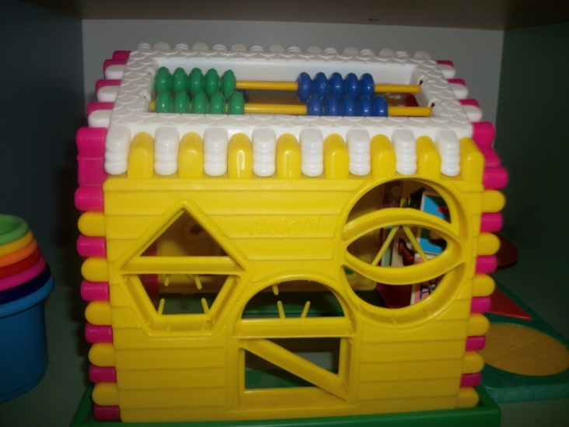
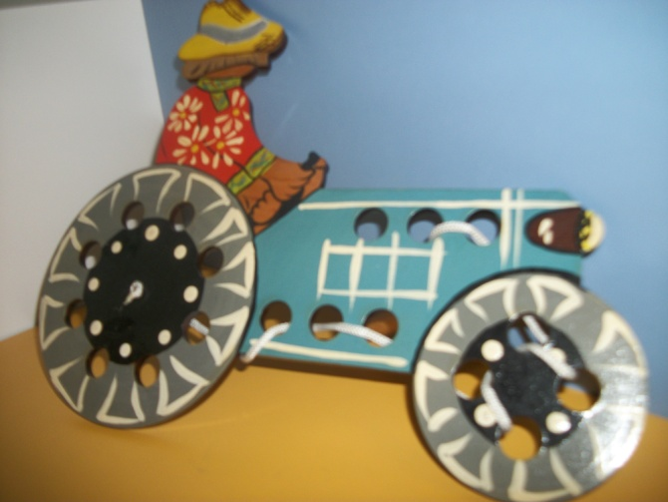
Уголок диагностики
Методическое обеспечение: О.Б. Иншакова « Альбом для логопеда»
Т. А. Ткаченко « Альбом индивидуального обследования ребенка»
О . А . Безрукова «Диагностика речевого развития у детей с ОНР».
Р.А. Кирьянова «Диагностический материал для психолого - логопедического обследования детей.
Дидактические игры: « Мои любимые сказки» - в разрезных картинках.
« 4 лишний»
« Играем в лото»
« Угадайка»
«Кто где живет?» -
«Разрезные картинки»-деревянные
Подбери картинку-папка
«Светофор»-дерев.
Оборудование: Домино «Веселый счет»
«Лето»
«Фрукты»
Объемный материал:
«Интеллектуальный домик»
Кубик Коса
Доски Сигану
пирамида
кукла
деревянное пианино
.
:

Slide 5
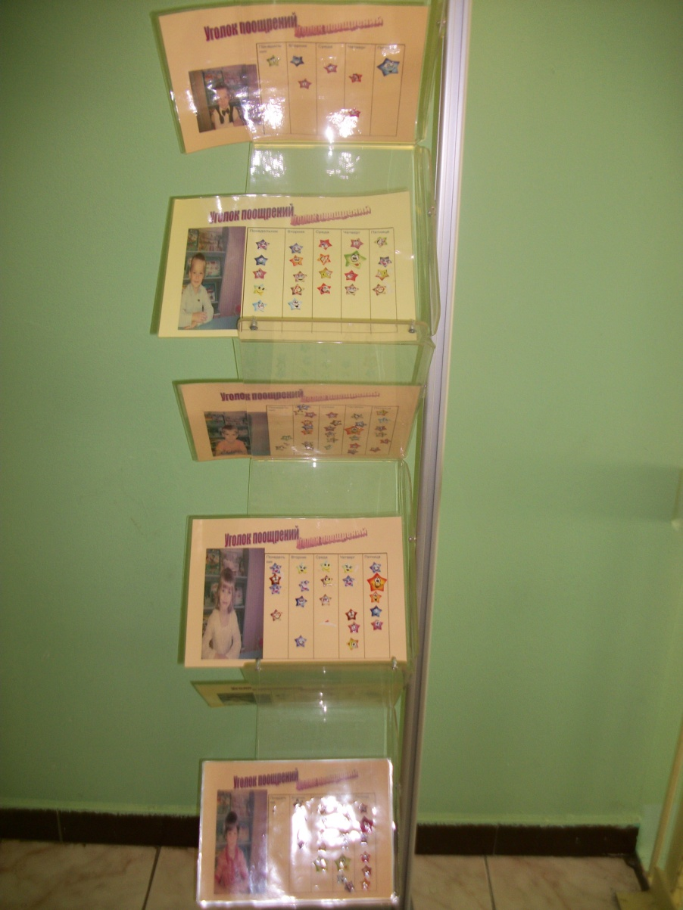
Уголок поощрения
Цель: повышение мотивационной готовности к сотрудничеству с логопедом

Slide 6
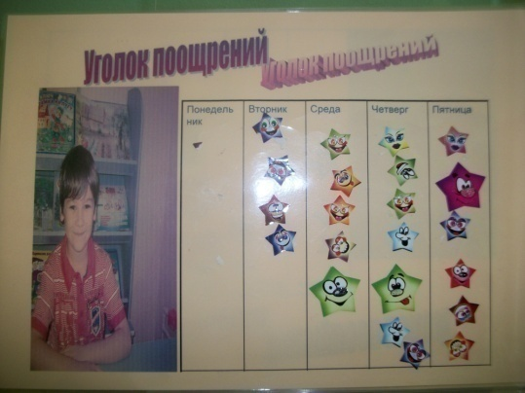
Уголок поощрения
Изготовление тематических стендов:
«Доска почета», «Сосчитай звезды», «Доска настроения», «Наши звезды»
Оборудование : листки поощрения
наклейки с изображением смайликов настроения
Тематические наклейки
Цветные звезды

Slide 7
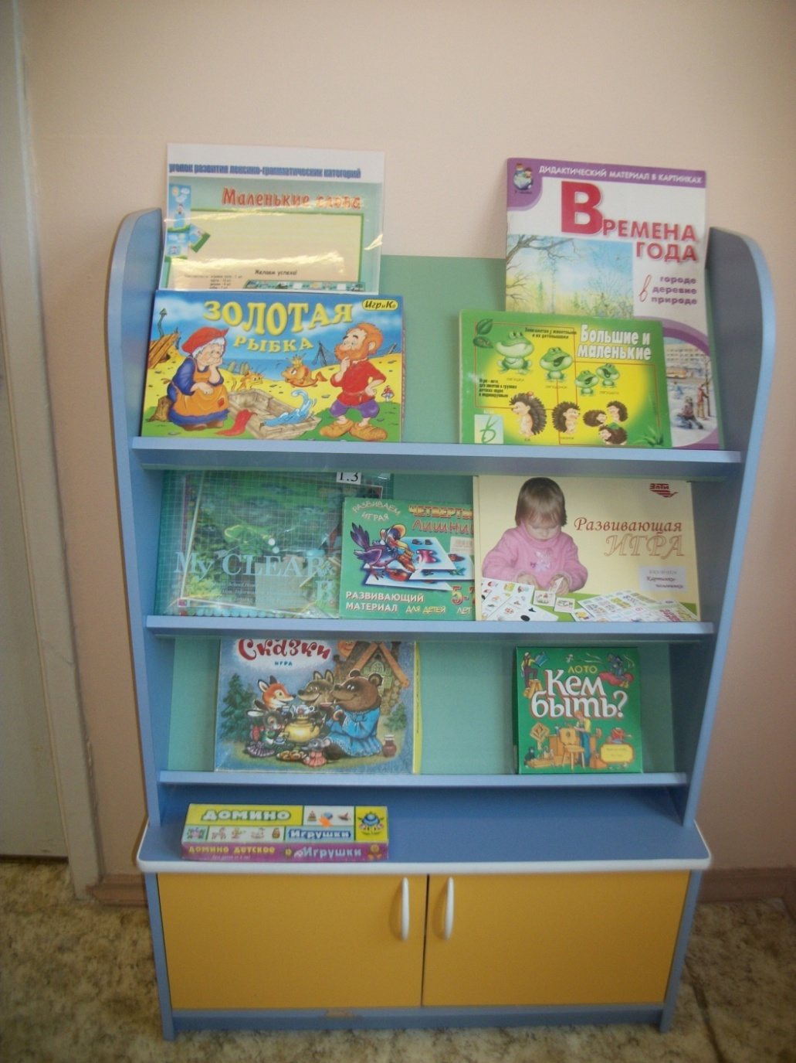
Уголок грамматических категорий
Цель: формирование грамматических категорий с целью повышения уровня развития коммуникативных способностей у детей

Slide 8
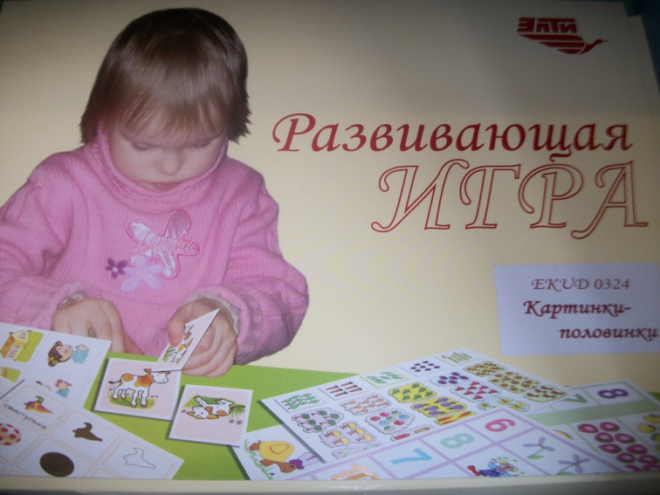
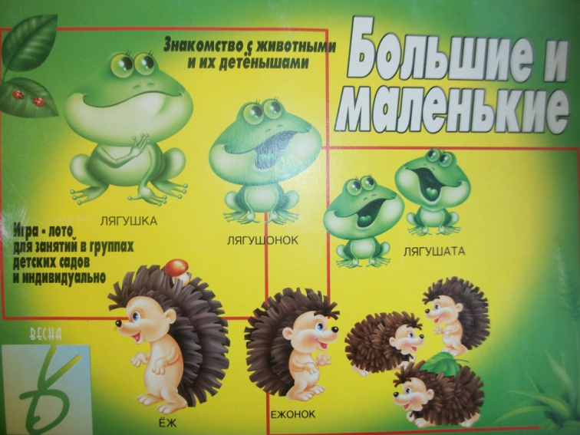
Уголок грамматических категорий
Методическое обеспечение: Е. В. Новикова « Секреты предлогов и падежей»
Т. А. Ткаченко « Если дошкольник говорит плохо»
« В первый класс без дефектов речи»
Р. И. Лалаева ,Н. В. Серебрякова «Формирование лексики и грамматического строя у дошкольников с ОНР.
В. В. Коноваленко С. В Коноваленко «Антонимы»
Г. Г. Голубева .В. В. Коноваленко « Фронтальные логопедические занятия в старшей группе 1-2 периоды».
И. И. Каширина .Н. А. Костылева «Играем , говорим , рисуем , учимся».
Л. М. Козырева « И свистящие . И шипящие и самые звонкие».
Л.В. Лебедева , И.В. Козина «Игры и упражнения с родственными словами»
Дидактические игры: « Загадай мы отгадаем» ,« Наоборот», «Один –много
Лото « Мы читаем , мы считаем .«Кем быть?»
«Большой –маленький» .«Чего не стало?» « Из какого материала сделано?», «Подбери картинку»
«Что , где растет?»

Slide 9
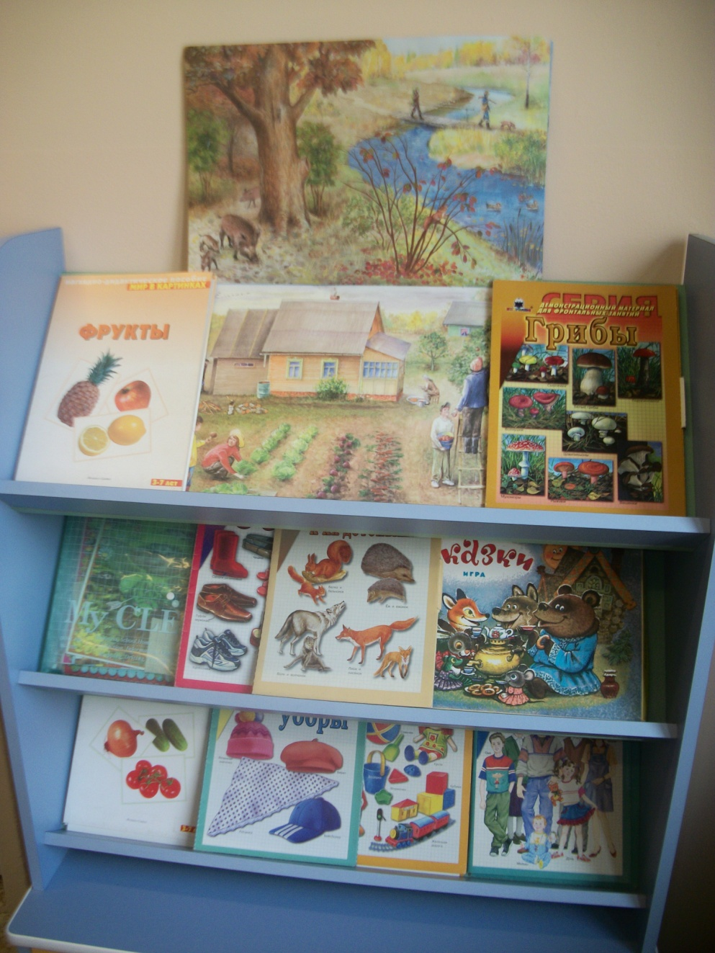
Уголок словарной работы
Цель: повышение уровня речевой активности детей , путем расширения предметно-развивающей среды

Slide 10
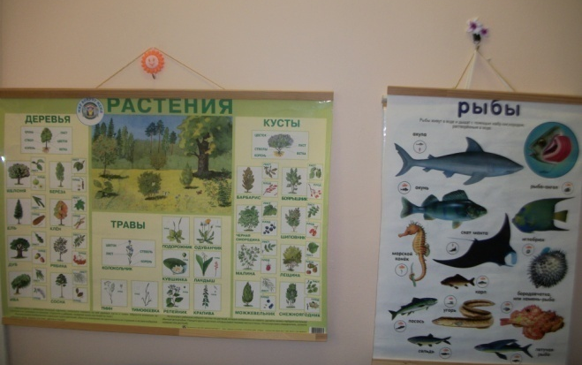
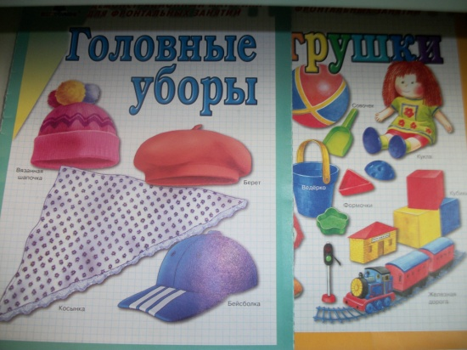
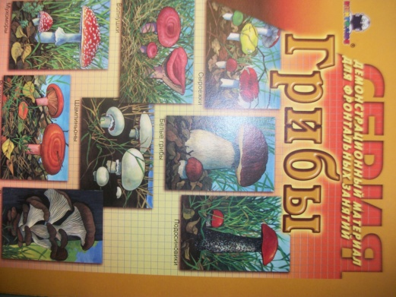
Уголок словарной работы
Методическое обеспечение : Коррекция нарушений речи ( Программа логопедической работы по преодолению ОНР у детей.) Т. Б. Филичева, Г. В. Чиркина, Т. В. Туманова, С. А. Миронова, А. В. Лагутина.
Н. Э. Теремкова « Логопедические домашние задания для детей 5-7 лет с ОНР.
ОНР».
.Р. И. Лалаева ,Н. В. Серебрякова « Коррекция общего недоразвития речи у дошкольников.
Дидактические игры: таблицы: растения , рыбы ,насекомые , животные
По всем лексическим темам : картинный материал- папка
Альбом по развитию связной речи.
Театр : « Настольный театр « Заюшкина избушка «
« Лиса и журавль»
Теневой
Схемы для составления описательных рассказов:
Времена года
Одежда
Игрушки
Фрукты и овощи
Птицы
Посуда
Т.А. Ткаченко «Картины- трансформеры для составления творческих рассказов»

